Slide 1

ĐẠO ĐỨC
KÍNH TRỌNG, BIẾT ƠN NGƯỜI LAO ĐỘNG

Slide 2


Slide 3
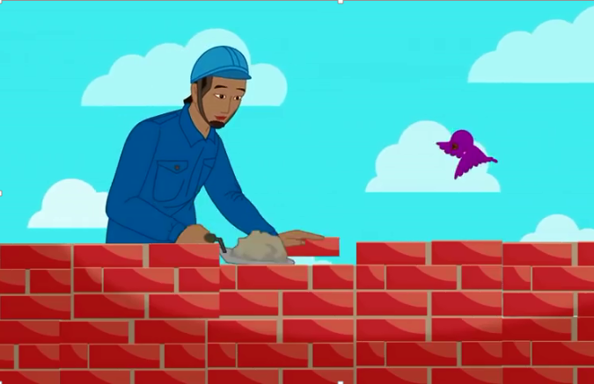
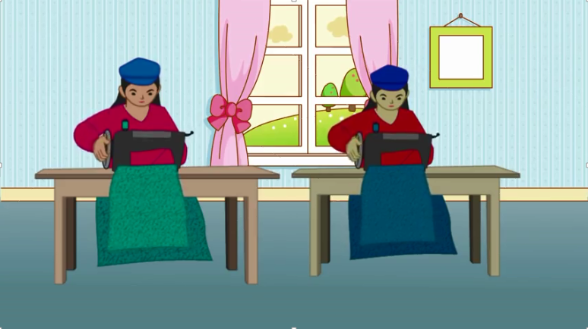

Slide 5
ĐẠO ĐỨC
KÍNH TRỌNG, BIẾT ƠN NGƯỜI LAO ĐỘNG

Slide 6
BUỔI HỌC ĐẦU TIÊN

Slide 7


Slide 8

CÂU HỎI THẢO LUẬN NHÓM
Câu 1:
Khi nghe Hà kể về nghề của bố mẹ, các bạn trong lớp
có thái độ như thế nào? Em có nhận xét gì về thái độ đó?
Câu 2:
Nếu em là bạn cùng lớp với Hà, em sẽ làm gì trong tình hưống đó? Vì sao?

Slide 10


Slide 11
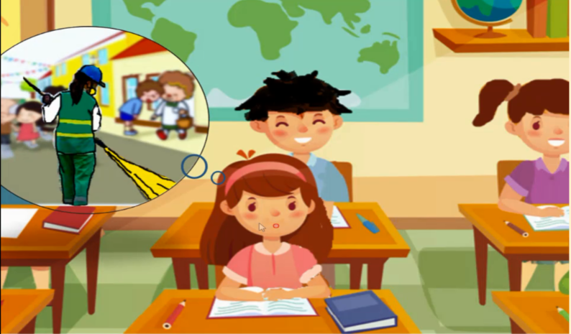

Slide 12
TÌM HIỂU VỀ NHỮNG NGƯỜI LAO ĐỘNG
Theo em, trong số những người nêu dưới đây, ai là người lao động? Vì sao?
Nông dân Bác sĩ c. Người giúp việc trong gia đình d. Người lái xe ôm đ. Giám đốc công ti e. Nhà khoa học g. Người đạp xích lô | h. Giáo viên n. Kĩ sư tin học o. Nhà văn, nhà thơ
i. Kẻ buôn bán ma túy
k. Kẻ buôn bán phụ nữ, trẻ em
l. Kẻ trộm
m. Người ăn xin

Slide 13

- Những người là người lao động: a, b, c, d, đ, e, g, h, n và o do họ đều lao động bằng sức khỏe, trí óc và công sức của mình.
- Những người trong đáp án i, k, l và m là không phải là người lao động vì những người đó kiếm tiền dựa trên những hành động phạm pháp, ảnh hưởng đến an ninh trật tự xã hội...

Slide 14
TÌM HIỂU VỀ NHỮNG NGƯỜI LAO ĐỘNG
Những người lao người lao động là:
Nông dân Bác sĩ c. Người giúp việc trong gia đình d. Người lái xe ôm đ. Giám đốc công ti e. Nhà khoa học g. Người đạp xích lô | h. Giáo viên n. Kĩ sư tin học o. Nhà văn, nhà thơ

Slide 15
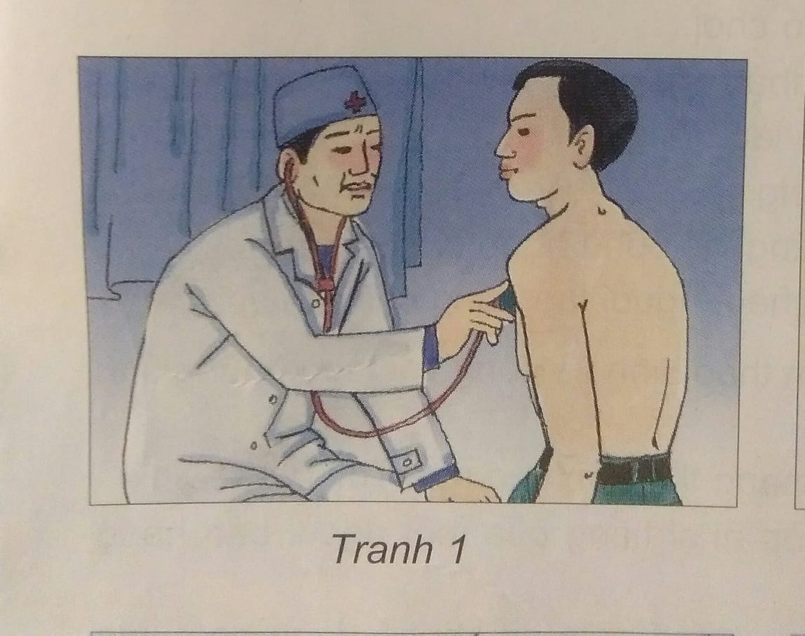
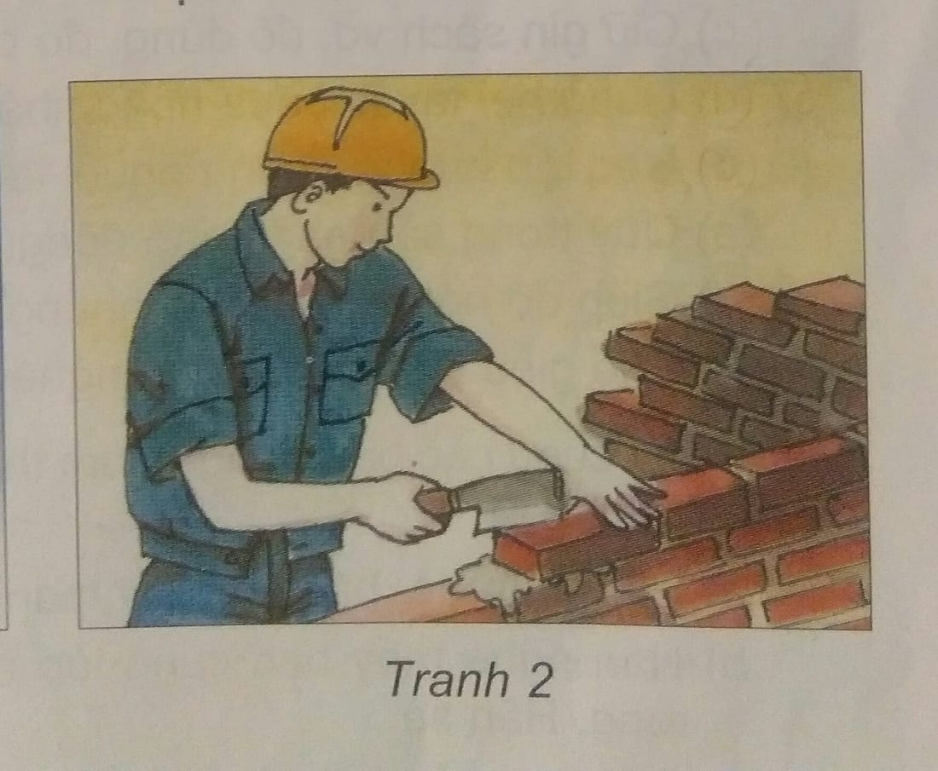
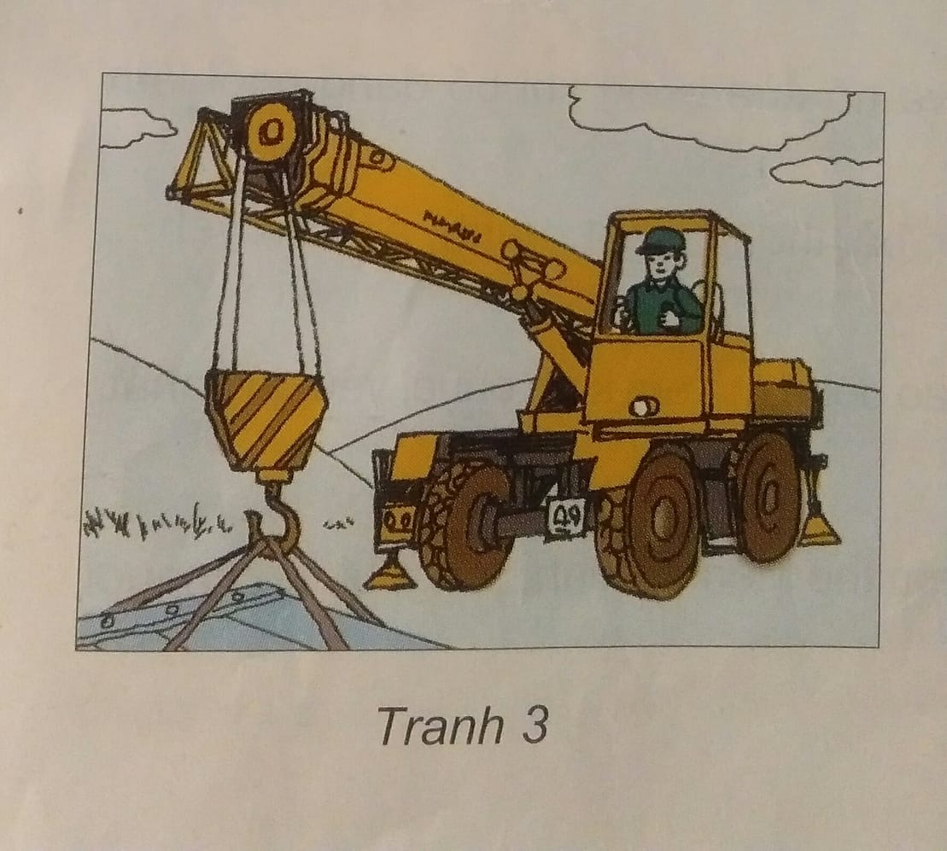
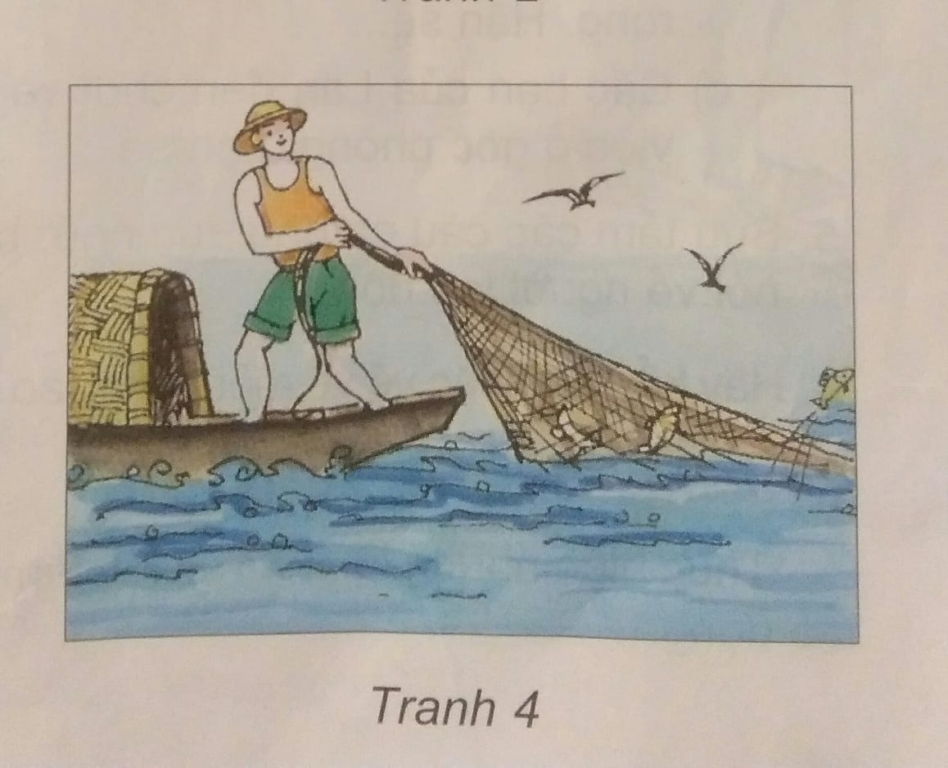
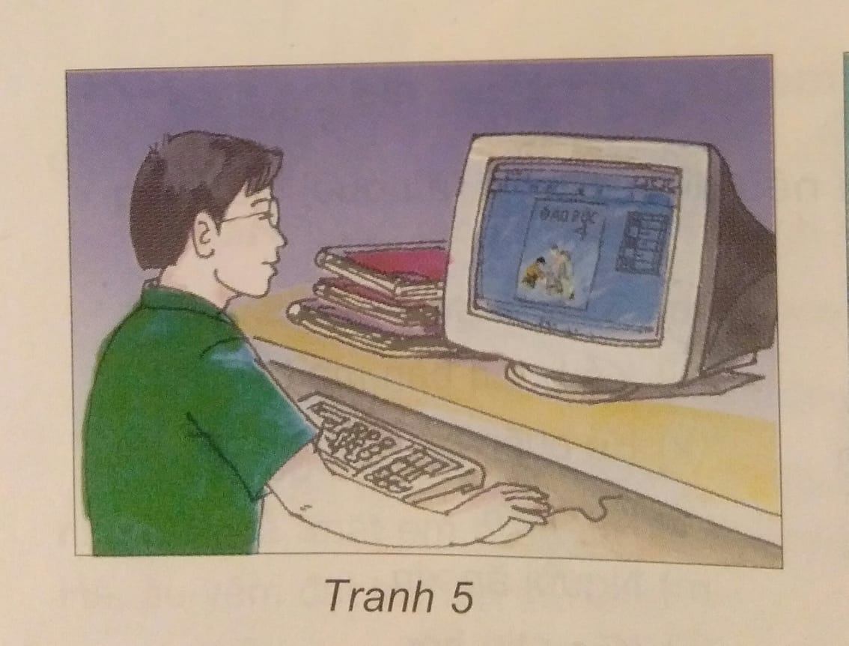
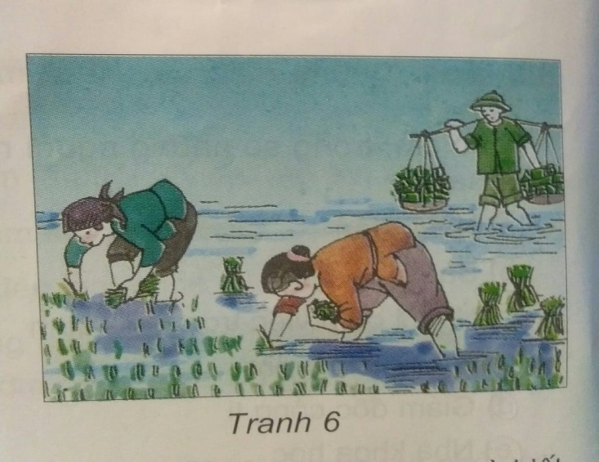
TÌM HIỂU VAI TRÒ CỦA NHỮNG NGƯỜI LAO ĐỘNG
Nhiệm vụ thảo luận nhóm:
Hãy giới thiệu với các bạn theo 2 nội dung:
Người trong tranh làm nghề gì?
Công việc đó có ích cho xã hội như thế nào?
0
6
9
2
8
3
7
1
4
5
3
phút
10

Slide 16

Nghề nghiệp | Ích lợi cho xã hội
Bác sĩ | Khám và chữa bệnh cho mọi người

Slide 17
Nghề nghiệp | Ích lợi cho xã hội
Thợ xây | Xây nên những ngôi nhà, trường học, công viên…

Slide 18
Nghề nghiệp | Ích lợi cho xã hội
Công nhân lái máy cẩu | Giúp con người vận chuyển hàng hóa một cách dễ dàng.

Slide 19
Nghề nghiệp | Ích lợi cho xã hội
Ngư dân | Đánh bắt thủy hải sản, cung cấp thức ăn cho con người

Slide 20
Nghề nghiệp | Ích lợi cho xã hội
Kĩ sư tin học | Tạo nên các phần mềm cho con người sử dụng và sửa chữa máy tính hỏng nhằm phục vụ cho mọi người.

Slide 21

Nghề nghiệp | Ích lợi cho xã hội
Nông dân | Tạo nên lúa gạo, là lương thực, thực phẩm chính cho con người.

Slide 22

BÀY TỎ THÁI ĐỘ
Những hành động, việc làm nào dưới đây thể hiện sự kính trọng và biết ơn những người lao động.
a. Chào hỏi lễ phép
b. Nói trống không
c. Giữ gìn sách vở đồ dùng đồ chơi.
d. Dùng hai tay đưa hoặc nhận đồ vật.
đ. Học tập gương những người lao động.
e. Quý trọng sản phẩm lao động.
g. Giúp đỡ người lao động những việc phù hợp với khả năng
h. Chế giễu, coi thường những người lao động nghèo.

Slide 23

NỘI DUNG THẢO LUẬN NHÓM
Đọc và lựa chọn đáp án, khoanh vào sách giáo khoa
Bày tỏ ý kiến của mình với các bạn trong nhóm

Slide 24
BÀY TỎ THÁI ĐỘ
Những hành động, việc làm nào dưới đây thể hiện sự kính trọng và biết ơn những người lao động.
a. Chào hỏi lễ phép.
b. Nói trống không.
c. Giữ gìn sách vở đồ dùng đồ chơi.
d. Dùng hai tay đưa hoặc nhận đồ vật.
đ. Học tập gương những người lao động.
e. Quý trọng sản phẩm lao động.
g. Giúp đỡ người lao động những việc phù hợp với khả năng.
h. Chế giễu, coi thường những người lao động nghèo.

Slide 25
Việc làm thể hiện sự kính trọng, biết ơn với người lao động
Việc không nên làm
a. Chào hỏi lễ phép.
c. Giữ gìn sách vở đồ dùng đồ chơi.
d. Dùng hai tay đưa hoặc nhận đồ vật.
đ. Học tập gương những người lao động.
e. Quý trọng sản phẩm lao động.
g. Giúp đỡ người lao động những việc phù hợp với khả năng.
b. Chế giễu coi thường những người lao động nghèo.
h. Nói trống không.

Slide 26
Việc làm thể hiện sự kính trọng, biết ơn với người lao động
a. Chào hỏi lễ phép.
c. Giữ gìn sách vở đồ dùng đồ chơi.
d. Dùng hai tay đưa hoặc nhận đồ vật.
đ. Học tập gương những người lao động.
e. Quý trọng sản phẩm lao động.
g. Giúp đỡ người lao động những việc phù hợp với khả năng.

Slide 27
Ghi nhớ
Cơm ăn, áo mặc, sách học và mọi của cải khác trong xã hội có được là nhờ những người lao động. Em phải kính trọng và biết ơn người lao động.

Slide 28


Slide 29


TRÒ CHƠI HỘP QUÀ BÍ MẬT

Slide 30























Slide 31









Nhờ có tôi, các bạn mới có gạo, rau, củ, quả, lương thực, thực phẩm để ăn. Vậy tôi là ai?
Nông dân
Chúc mừng bạn được 2 bông hoa.
GO HOME

Slide 32
Nhờ có tôi mà những người bận rộn đỡ vất vả hơn. Vậy tôi là ai ?
Người giúp việc trong gia đình
Chúc mừng bạn được 1 bông hoa
GO HOME

Slide 33
Nhờ tôi mà những người không có phương tiện dễ dàng di chuyển hơn.
Vậy tôi là ai?
Lái xe ôm
Chúc mừng bạn được 3 bông hoa
GO HOME

Slide 34
Tôi là người quản lí công ty tạo ra sản phẩm. Vậy tôi là ai?
Giám đốc công ty
Chúc mừng bạn được 1 bông hoa
GO HOME

Slide 35
Tôi là người tìm tòi, nghiên cứu ra sản phẩm mới cho mọi người.
Vậy tôi là ai?
Nhà khoa học
Chúc mừng bạn được 3 bông hoa
GO HOME

Slide 36
Tôi tạo ra các tác phẩm văn, thơ giúp con người làm giàu hơn đời sống tinh thần. Vậy tôi là ai?
Nhà văn, nhà thơ
Chúc mừng bạn được 1 bông hoa
GO HOME

Slide 37
Tôi là người tạo nên các phần mềm để sử dụng trong máy tính. Vậy tôi là ai?
Kĩ sư tin học
Chúc mừng bạn được 2 bông hoa
GO HOME

Slide 38
Tôi là người đạp xe đưa đón khách du lịch hoặc hàng hóa. Vậy tôi là ai?
Người đạp xích lô
Chúc mừng bạn được 2 bông hoa
GO HOME

Slide 39
Tôi là người dạy dỗ các em nhỏ nên người. Vậy tôi là ai?
Giáo viên
Chúc mừng bạn được 1 bông hoa
GO HOME

Slide 40
Tôi là người khám chữa bệnh cho mọi người. Vậy tôi là ai?
Bác sĩ
Chúc mừng bạn được 3 bông hoa
GO HOME

